Slide 1

範疇管理
預習
Prepared by : Vivi Liu / 劉維珍
2020/04/15

Slide 2
1.規劃範疇管理 → P 2.蒐集需求 → P 3.定義範疇 → P 4.建立WBS → P 5.確認範疇 → M 6.管制範疇 → M

Slide 3
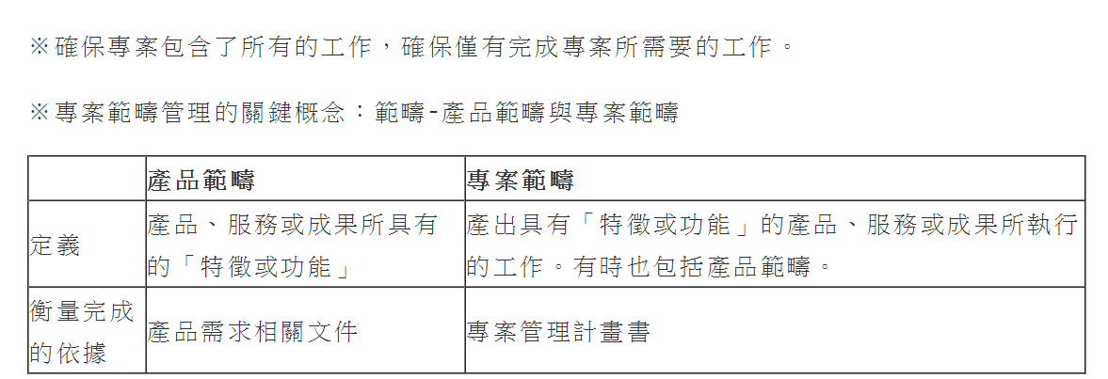
“範疇管理”一句訣： 不多、不少、剛剛好
26

Slide 4
“規劃範疇管理”一句訣：
如何蒐集需求？如何管理專案範疇？教戰守冊完成先！

Slide 5
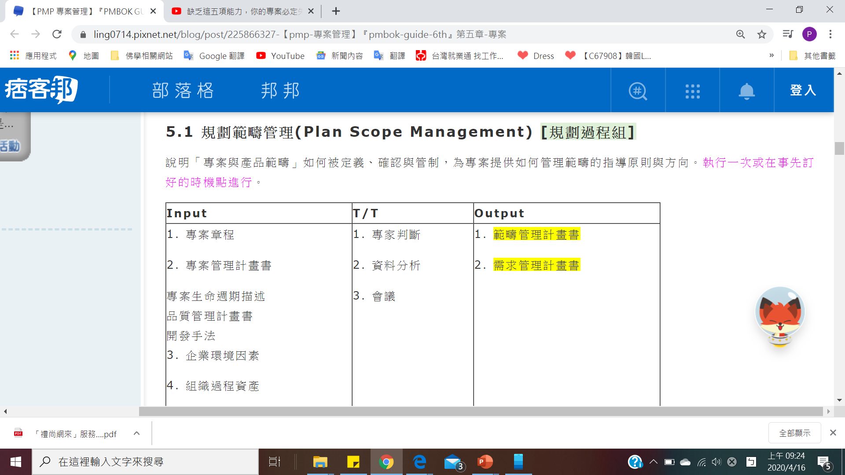
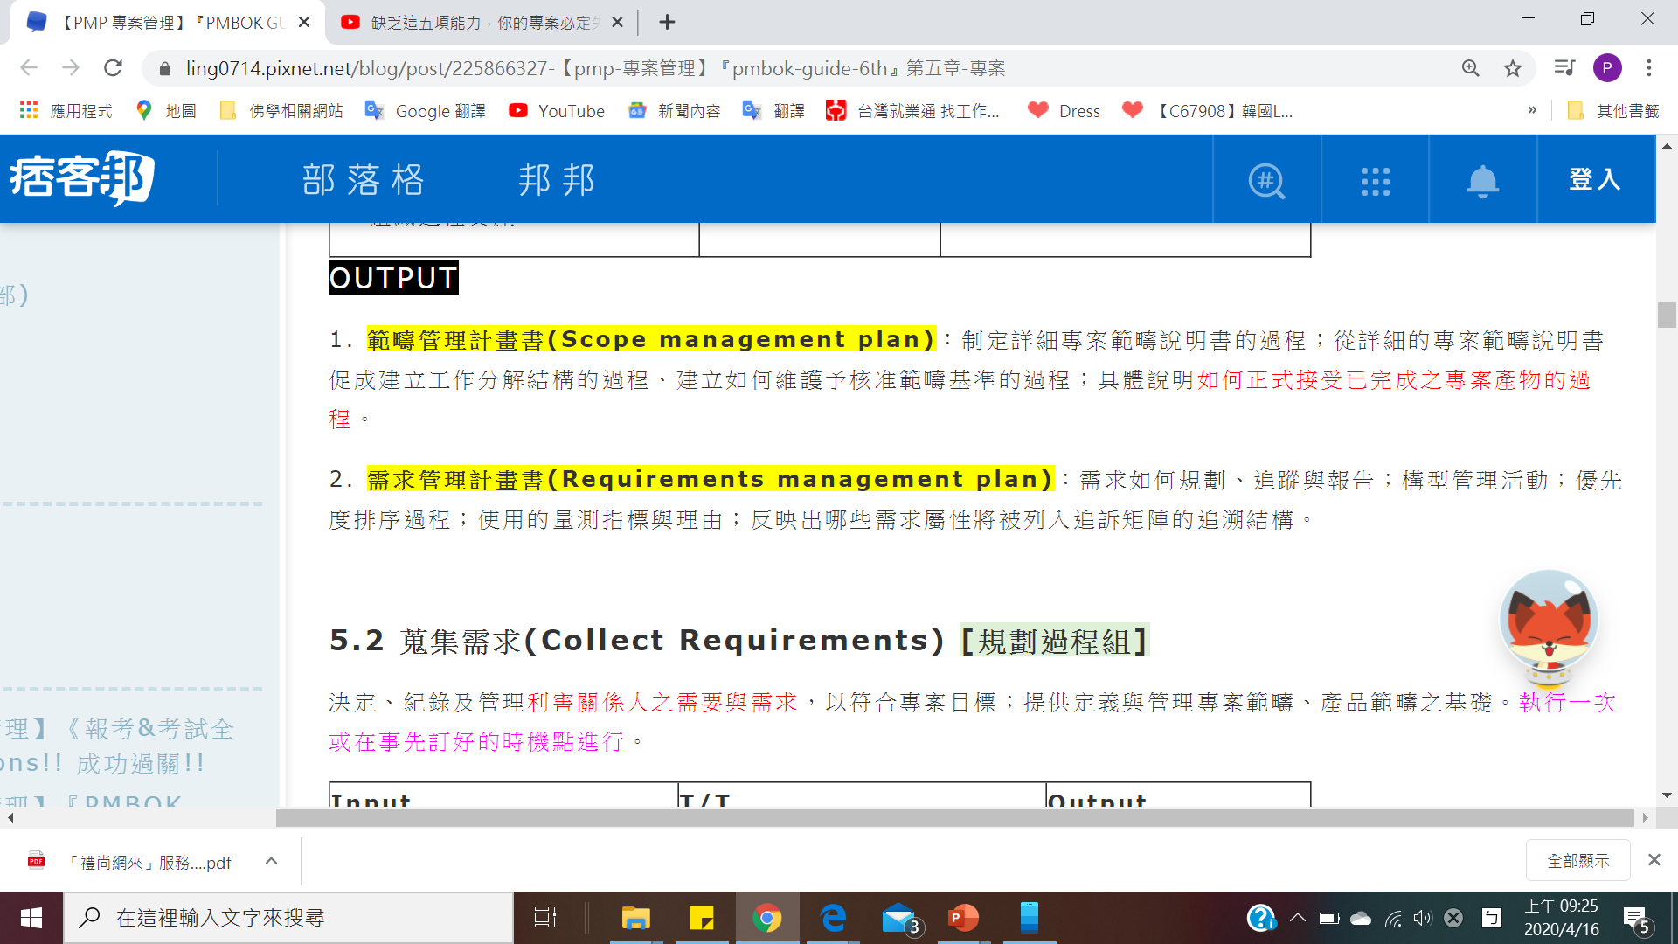
39
33
34
35
37
42

Slide 6
“蒐集需求”一句訣：
民之所欲，常在我心

Slide 7
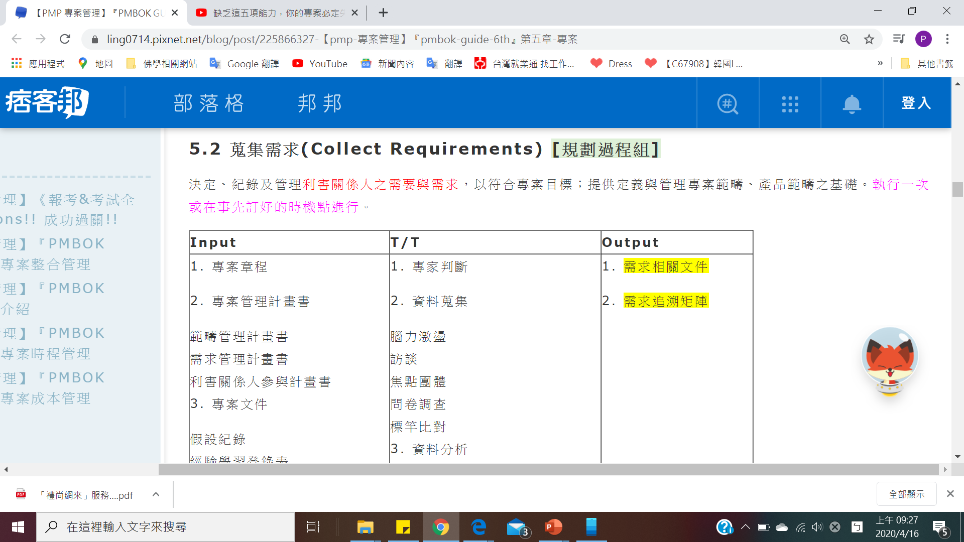
55~62
51
63

Slide 8
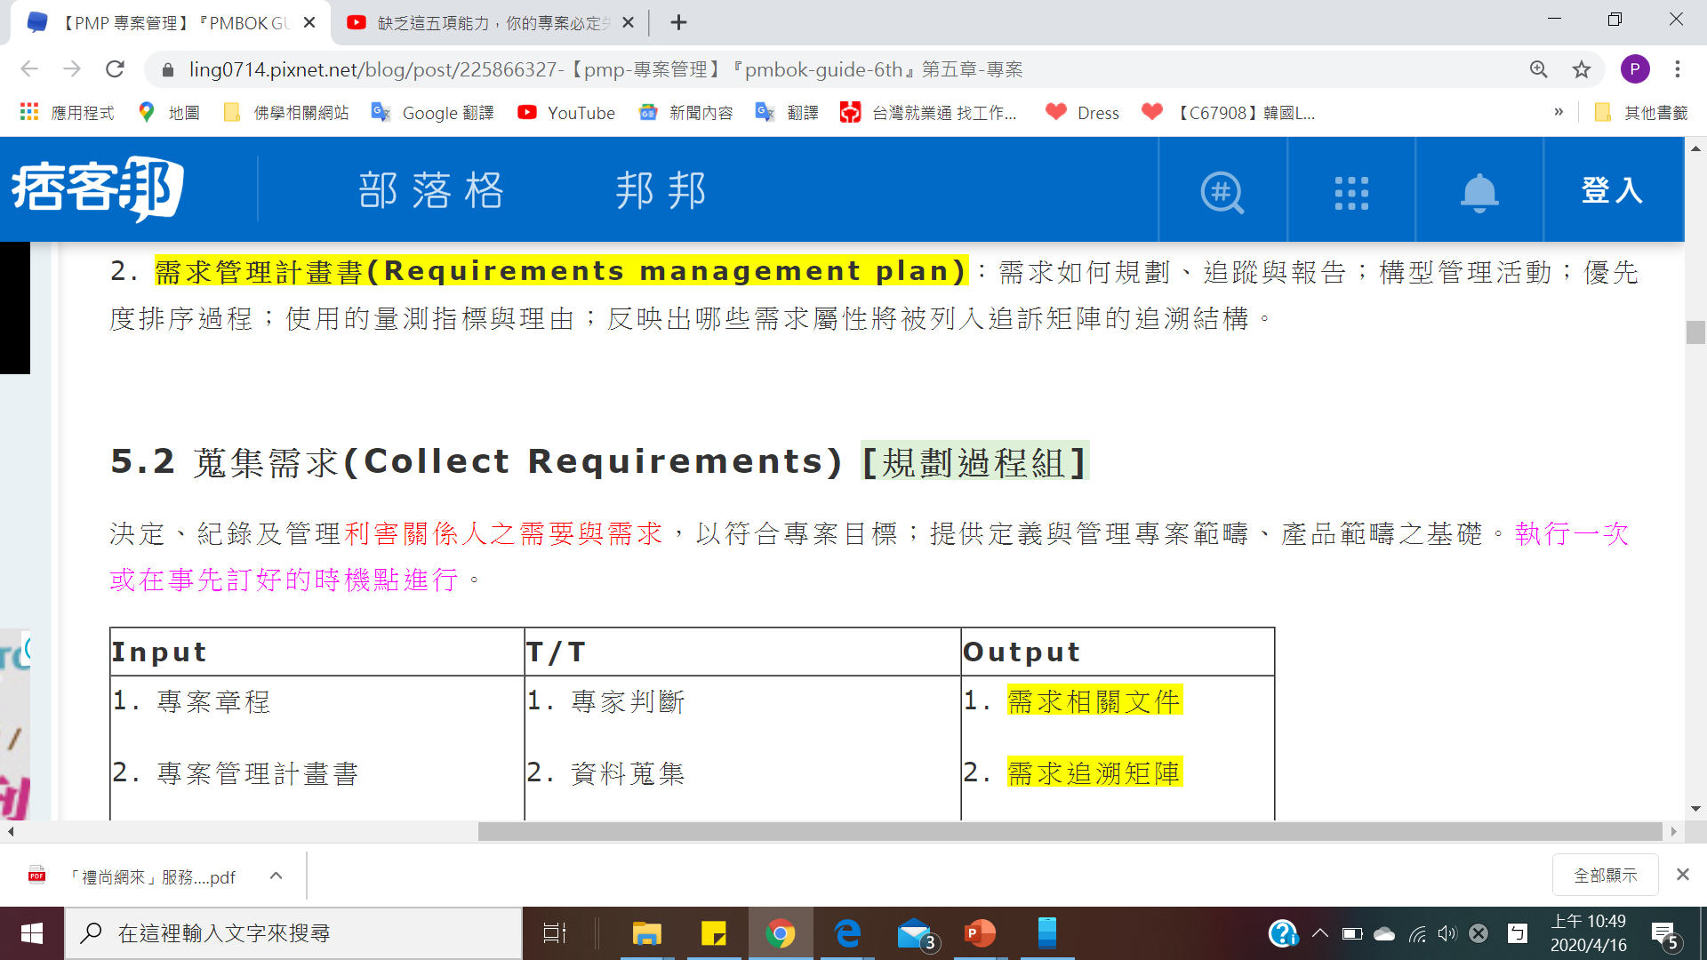
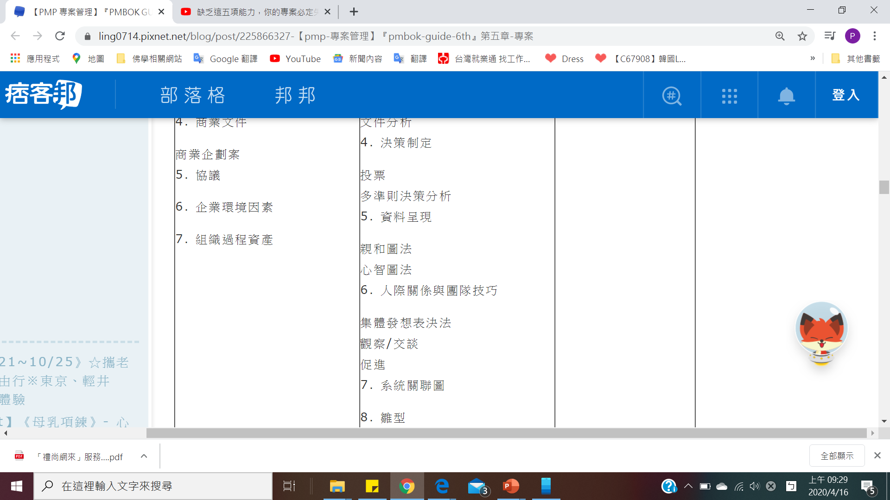
65~66
51
獨裁式決策制定
67~70
71、72
73
74

Slide 9
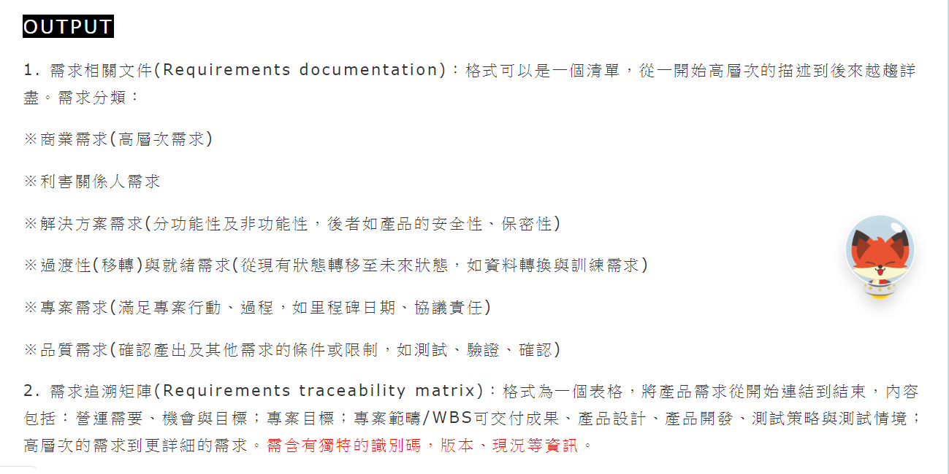
82、83

Slide 10
“定義範疇”一句訣：
定義範疇說明書，專案範圍有依據，允收條件列清楚

Slide 11
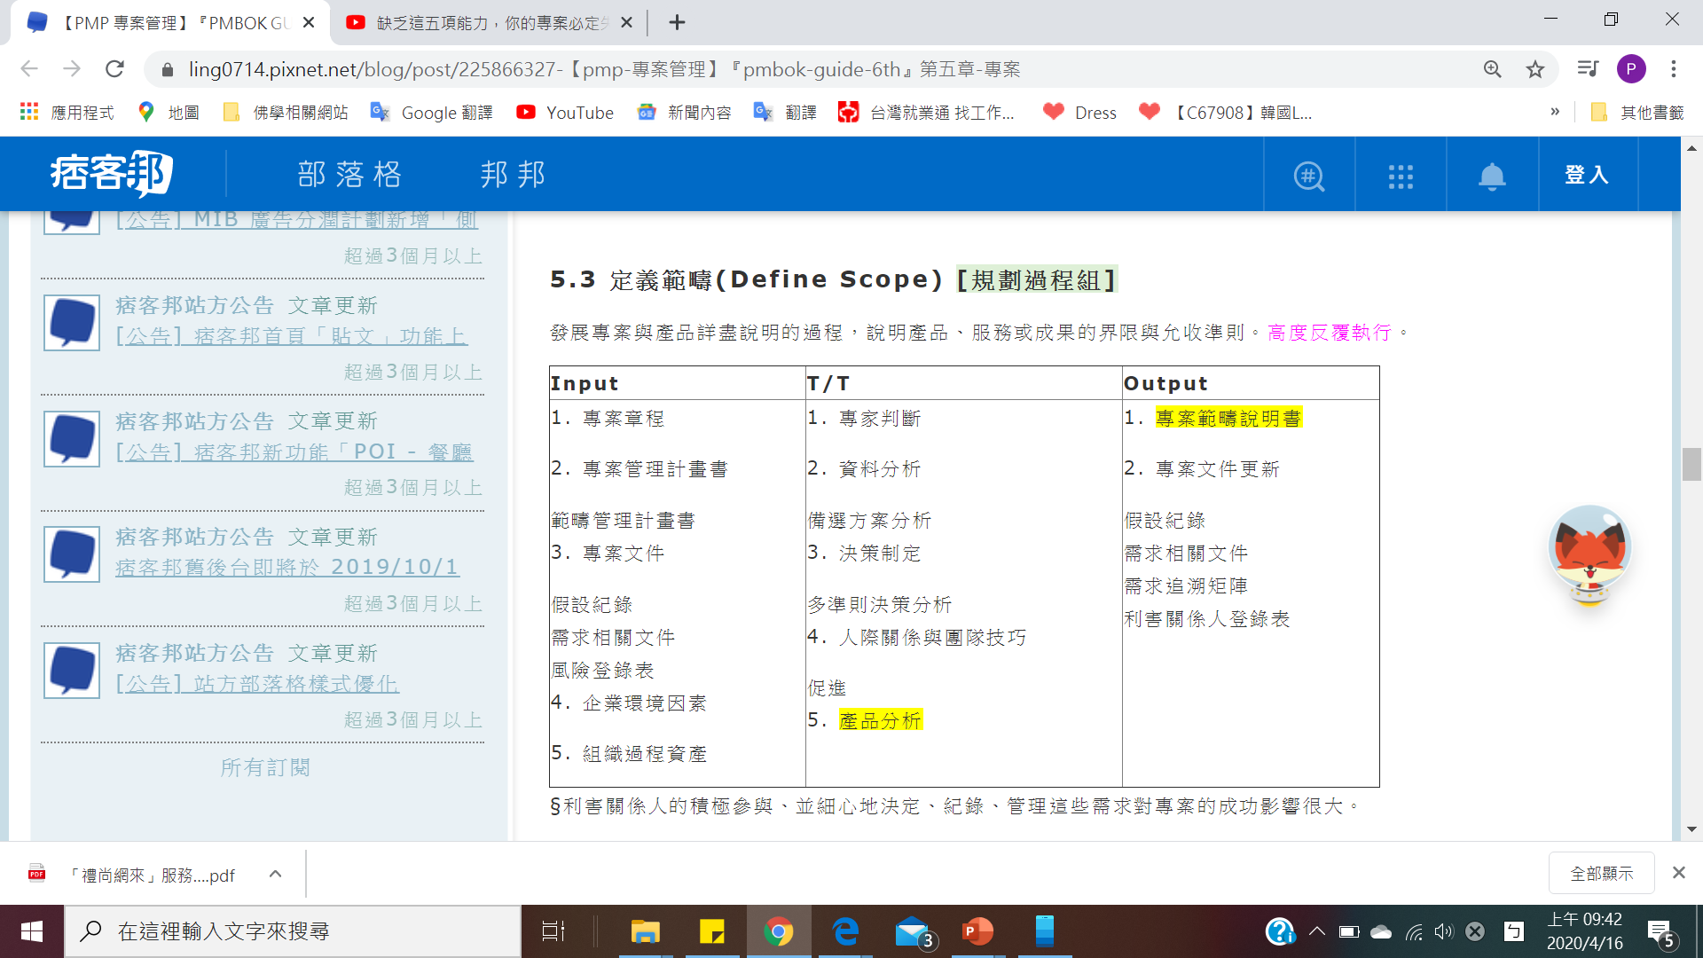
88
89

Slide 12
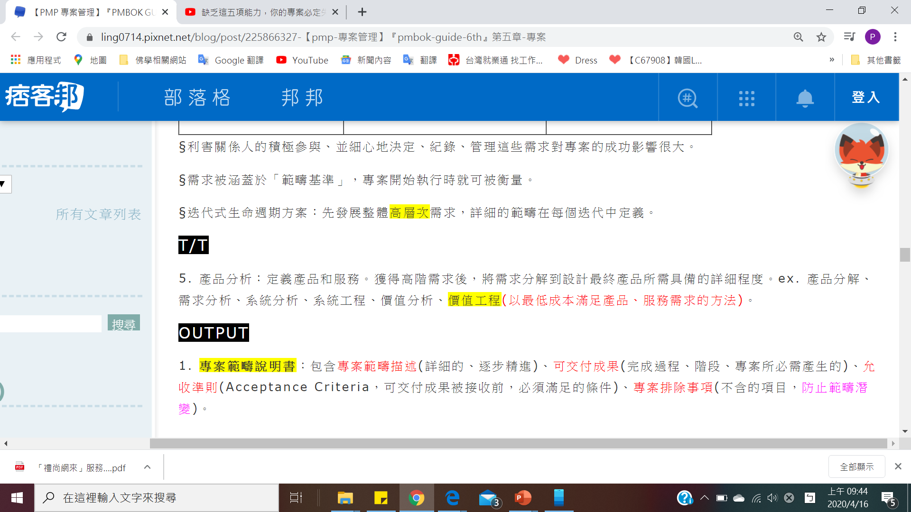

Slide 13
“建立WBS”一句訣：
大卸八塊，化整為零，並將每一塊加以定義，發展成範疇基準

Slide 14
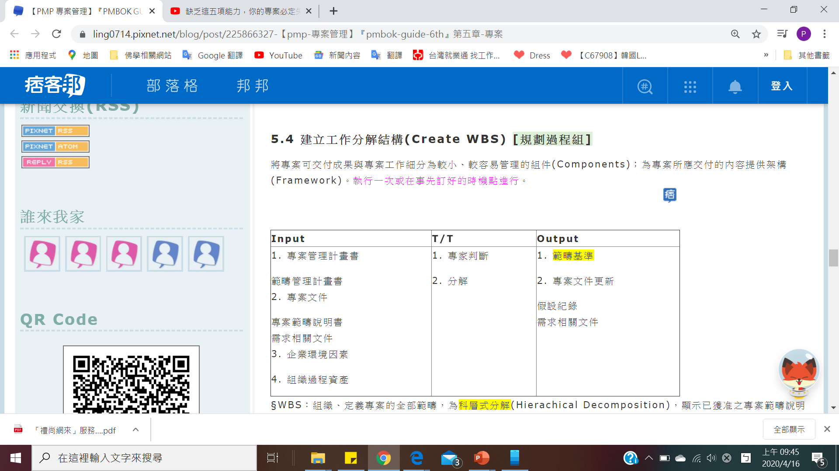
101
100
97

Slide 15
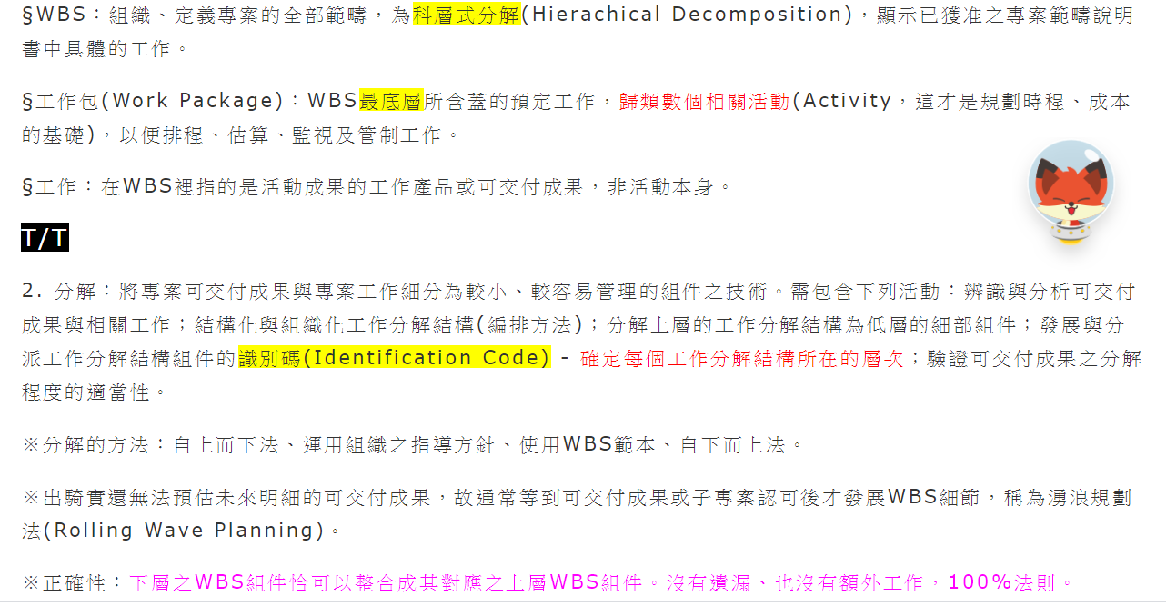

Slide 16
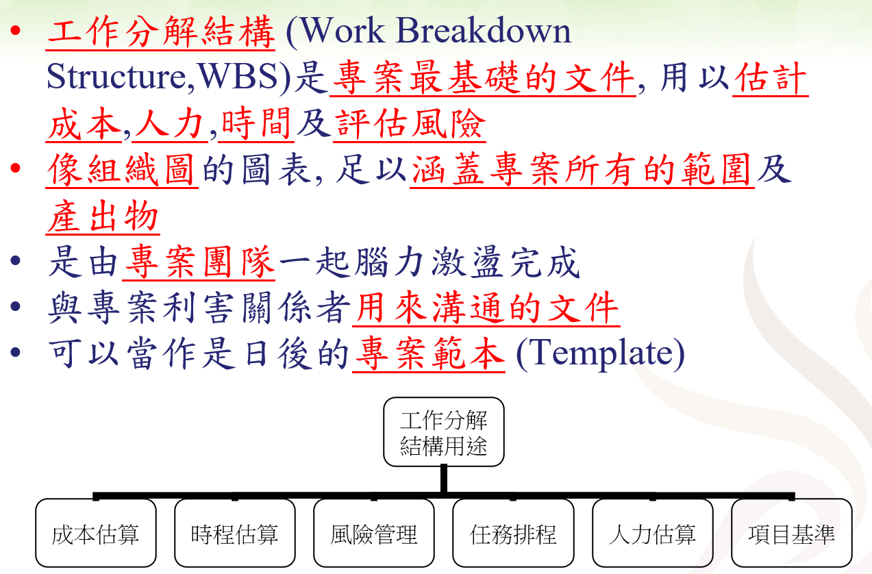

Slide 17
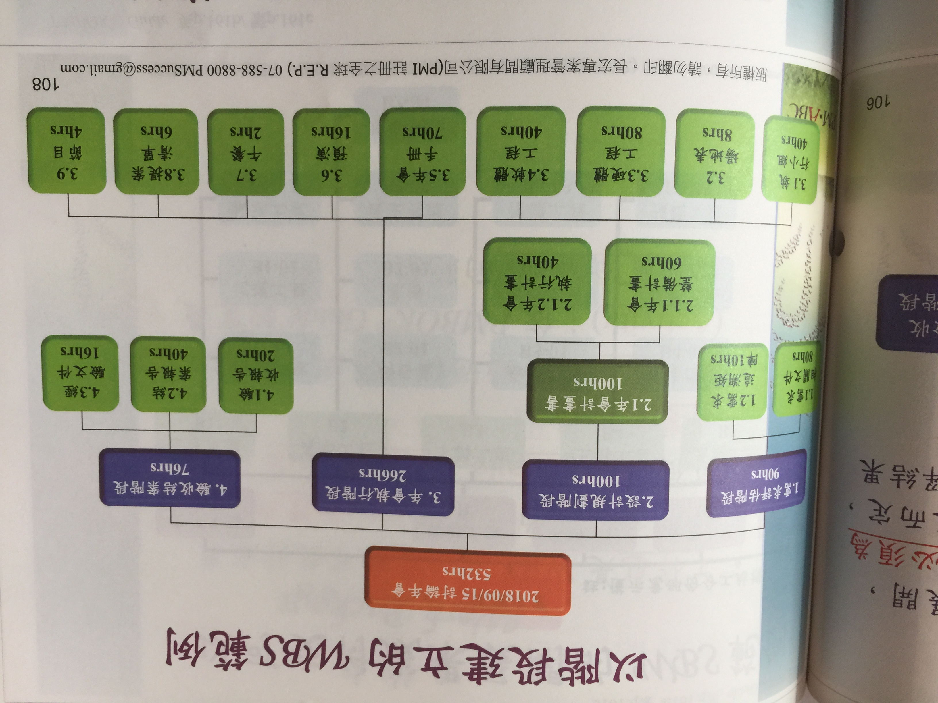
管制帳戶
產品、結果、服務
規劃包
專案生命週期
工作包
估算、規劃、管理的“可交付成果”
管制帳戶>=規劃包>=工作包
工作包
80 hrs / 2 weeks
必為 “名詞”
識別碼

Slide 18
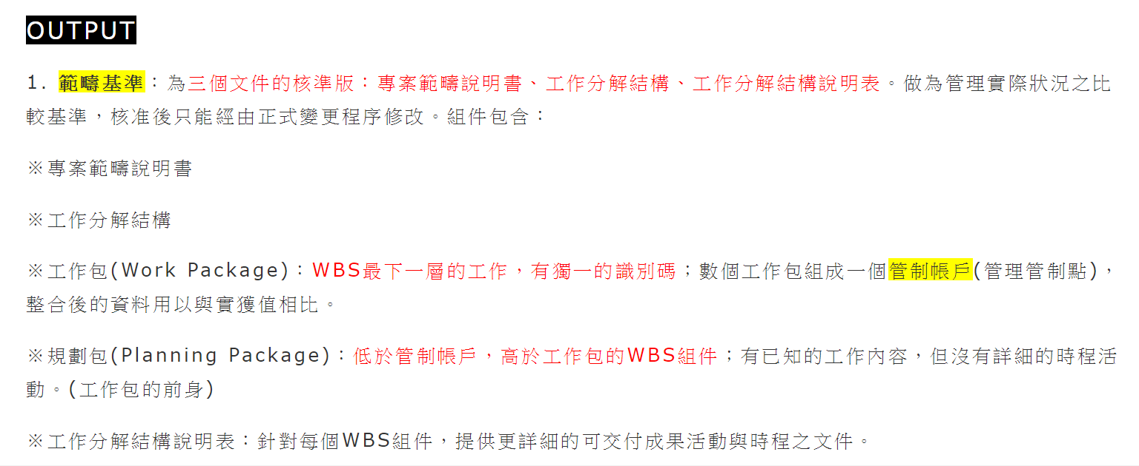
116、117

Slide 19
“確認範疇”一句訣：
Yes！這就是客戶所要的交付產品或成果

Slide 20
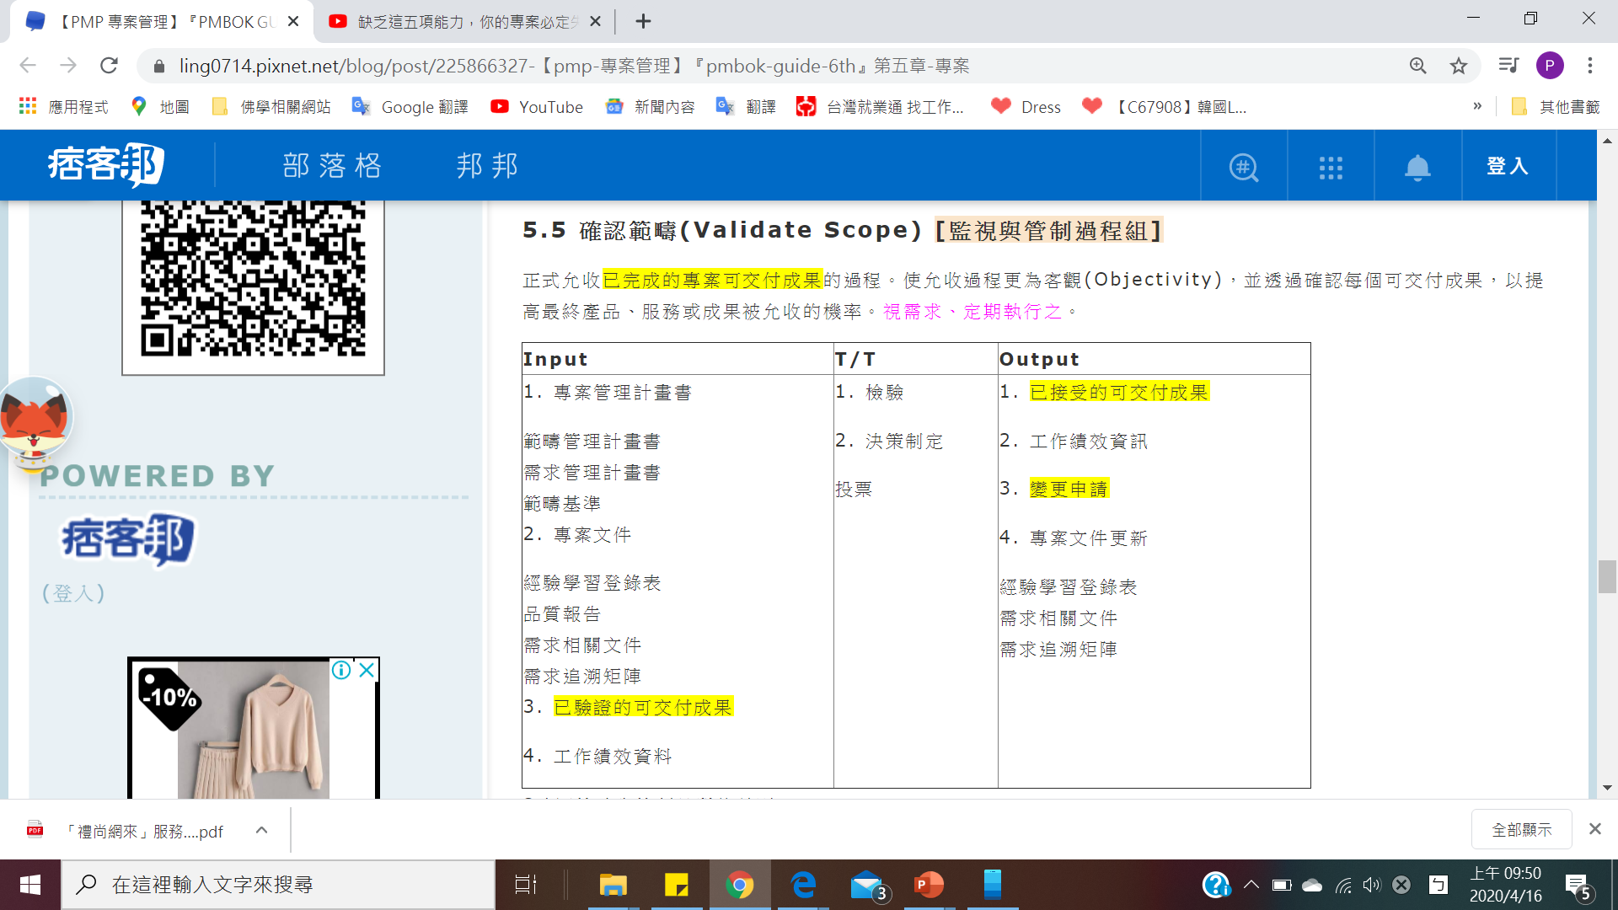
124
129

Slide 21
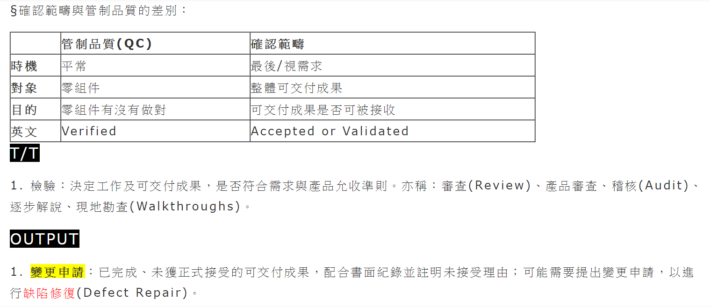

Slide 22
“管制範疇”一句訣：
管制範疇基準防止發散，做好預防及改善

Slide 23
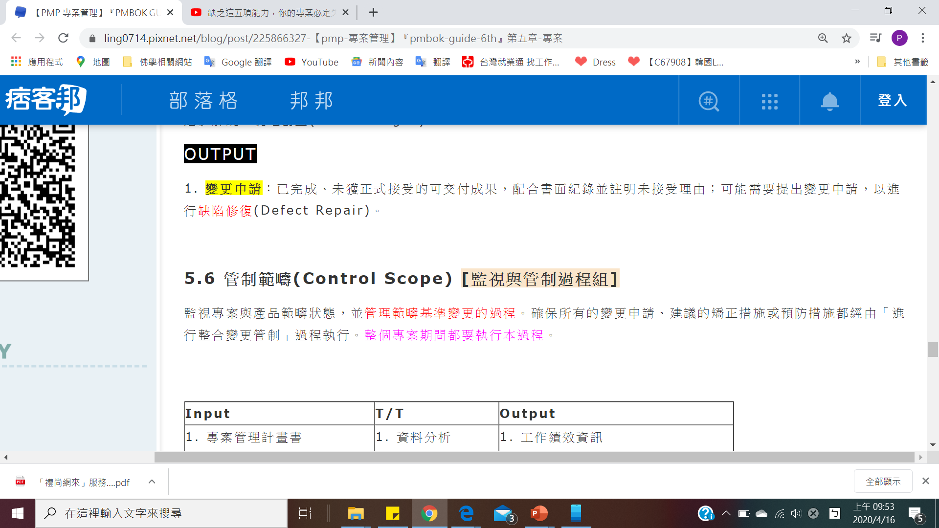
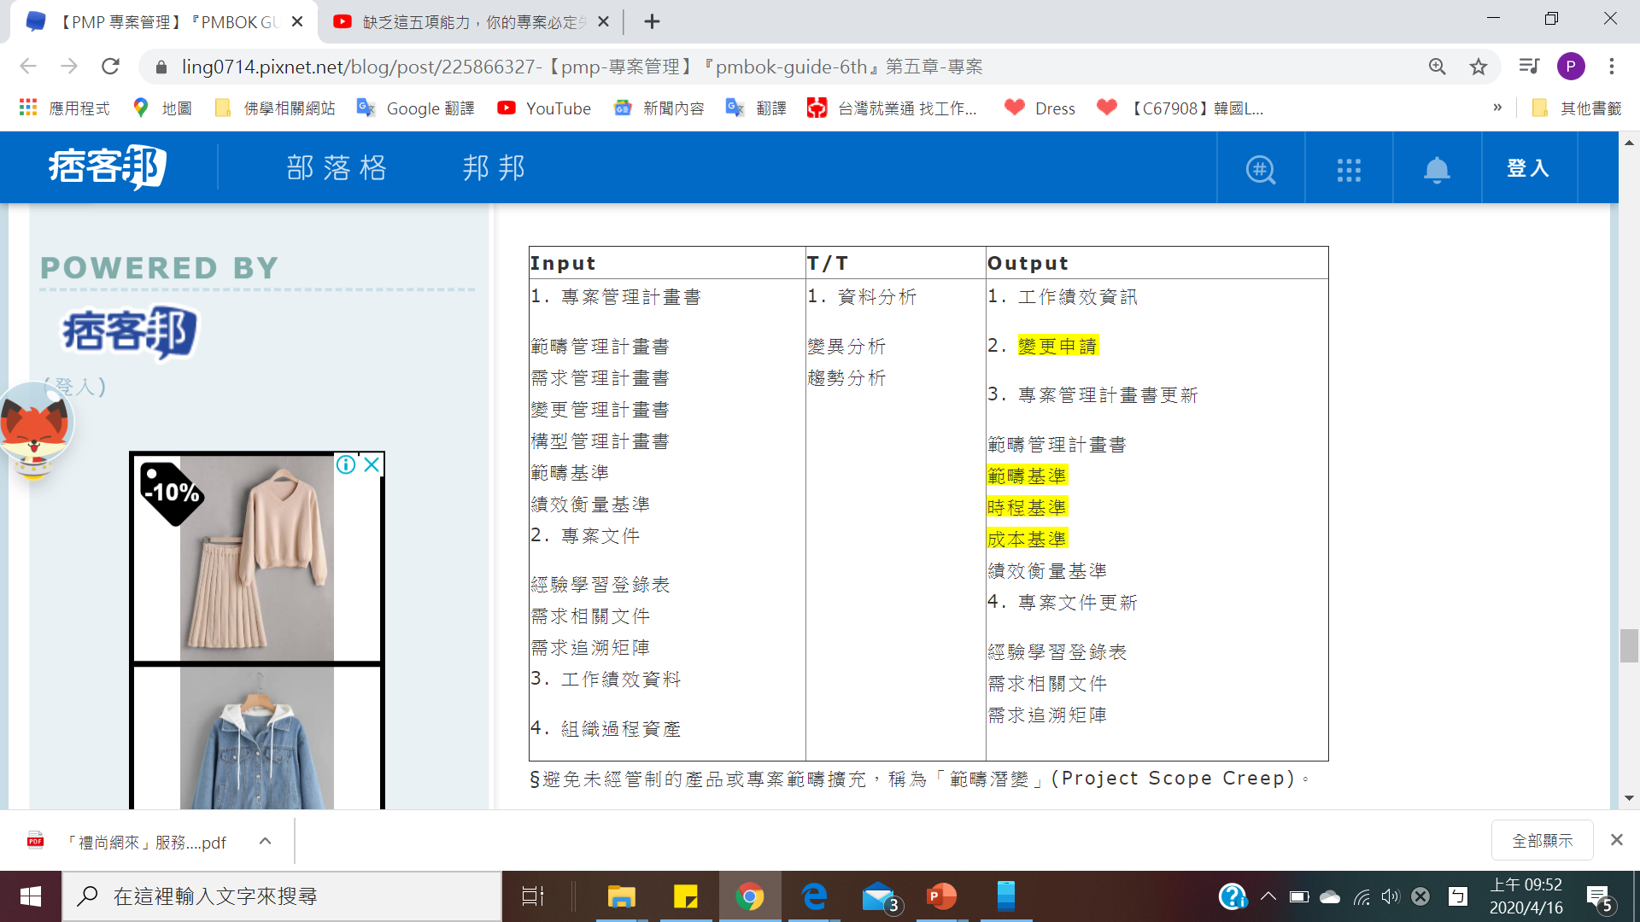
140
141
137
136

Slide 24
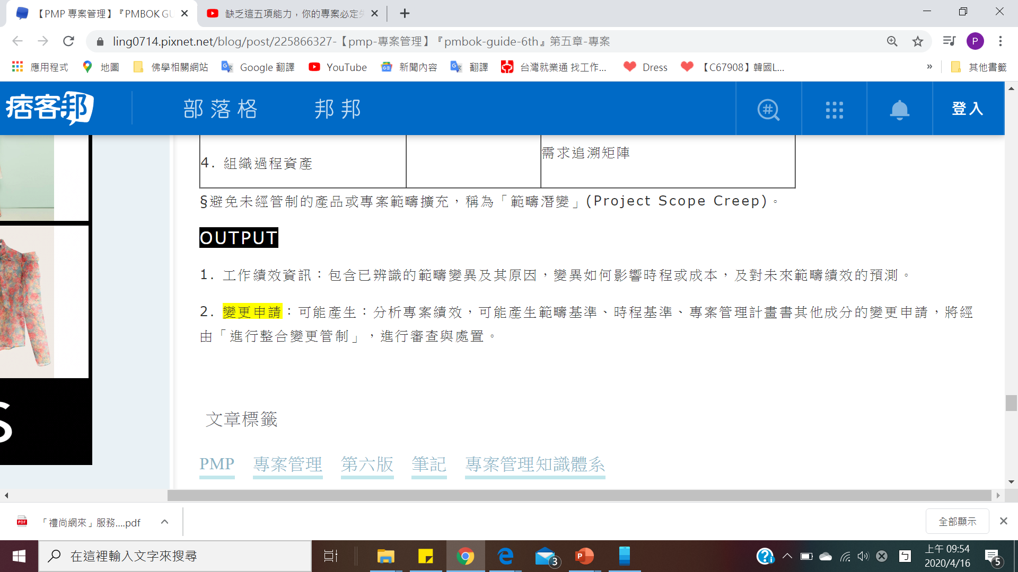

Slide 25
資料來源
長宏輔導系統
痞客邦部落格
https://ling0714.pixnet.net/blog/post/225866327-%E3%80%90pmp-%E5%B0%88%E6%A1%88%E7%AE%A1%E7%90%86%E3%80%91%E3%80%8Epmbok-guide-6th%E3%80%8F%E7%AC%AC%E4%BA%94%E7%AB%A0-%E5%B0%88%E6%A1%88

